Slide 1
酵母基因调控网络 对外界环境刺激的应对系统设计
王兵
生物信息技术0801班

Slide 2
背景

Slide 3
目的

Slide 4
流程
系统构建
系统可视化
系统验证
系统分析

Slide 5
流程
系统构建
系统可视化
系统验证
系统分析

Slide 6
收集数据
7388份酵母微阵列数据
290444条相互作用关系
88051条GO注释
73074条性状注释
16940条基因注释

Slide 7
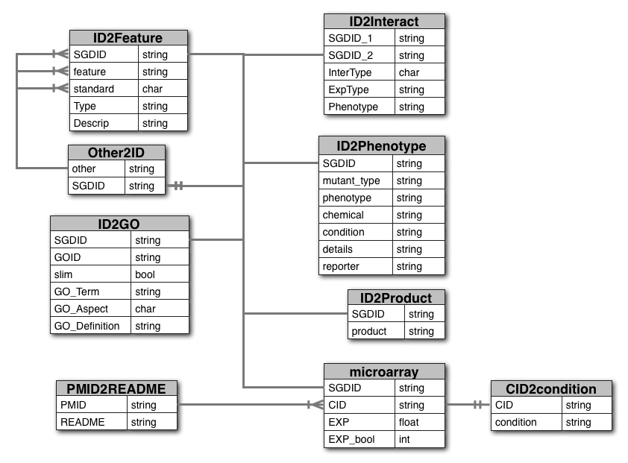
构建数据库

Slide 8
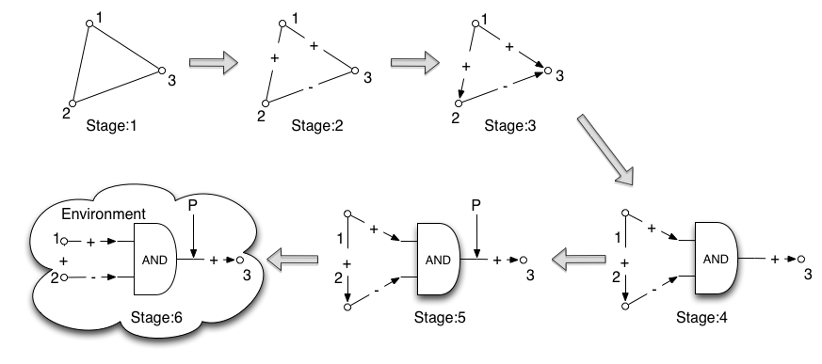
系统模型

Slide 9
系统模型

Slide 10
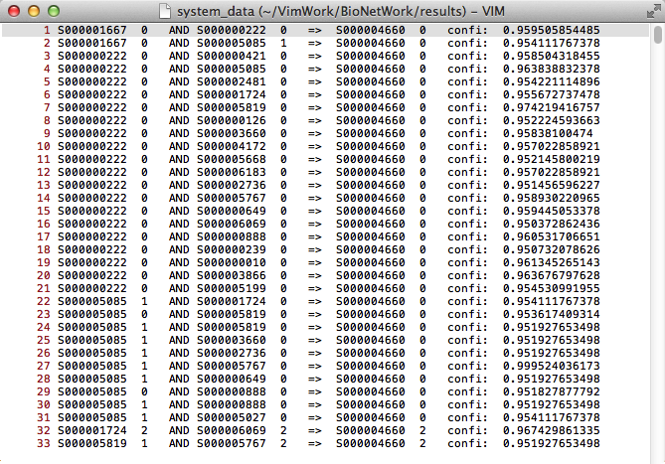
Stage：5

Slide 11
流程
系统构建
系统可视化
系统验证
系统分析

Slide 12
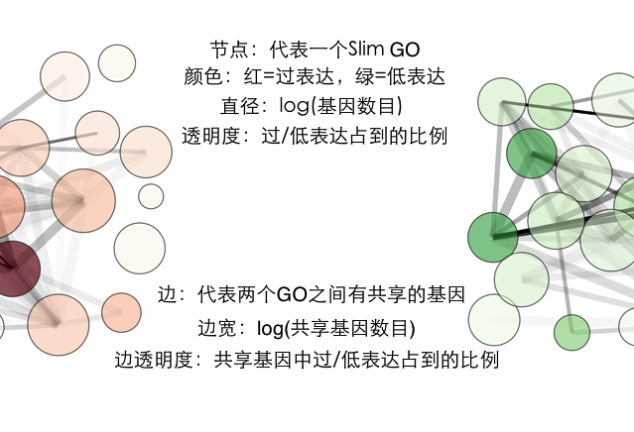
图例

Slide 13
一个网络动画
GO = Function Part = 低表达基因 环境 = Nitrogen Depletion

Slide 14
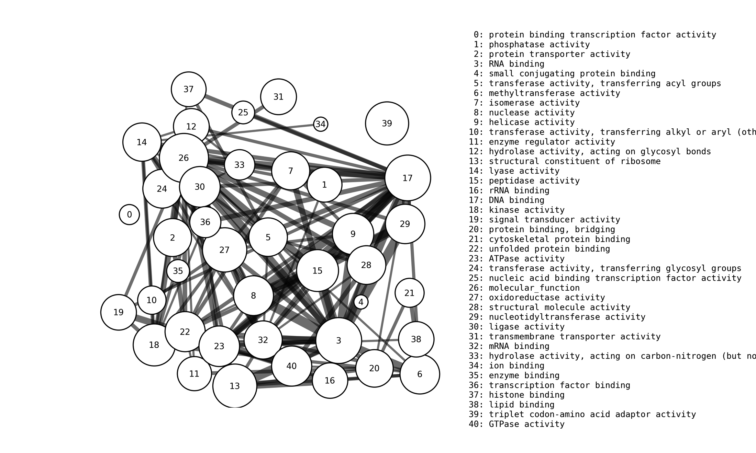
带上标签的GO网络

Slide 15
流程
系统构建
系统可视化
系统验证
系统分析

Slide 16
单表达谱验证
不同平衡度下的预测准确度
平衡度 | <10% | 10% | 20% | 30% | 40%
准确度 | 19.6% | 32.5% | 45.0% | 56.1% | 67.5%
平衡度 | 50% | 60% | 70% | 80% | >90%
准确度 | 79.4% | 93.5% | 95.1% | 95.7% | 97.0%

Slide 17
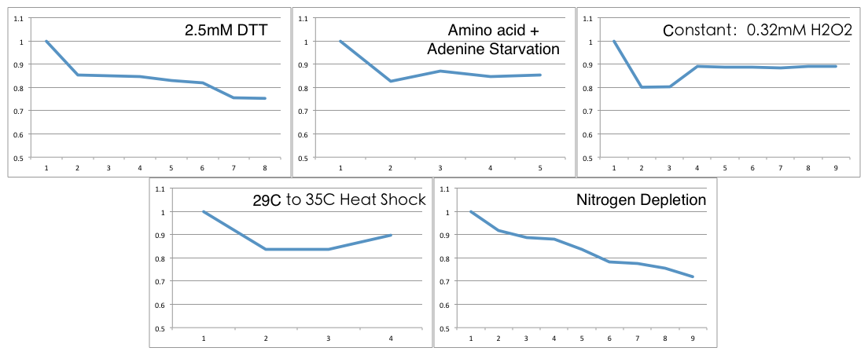
时序表达谱验证

Slide 18
流程
系统构建
系统可视化
系统验证
系统分析

Slide 19
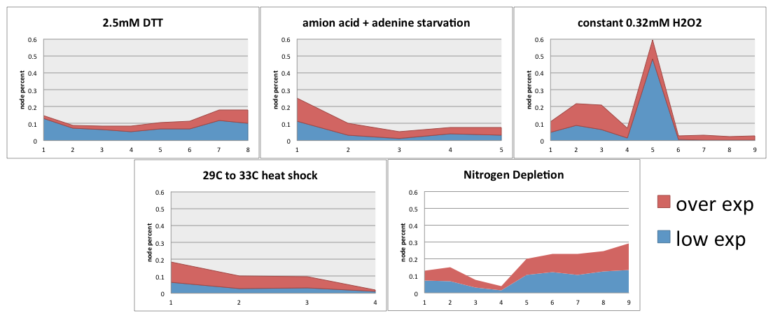
鲁棒性分析

Slide 20
模块性分析
 | 模块性 | 节点在模块中的重用率 | 模块平均共用节点比例
Function | 0.117 | 7.0% | 4.6%
Cell component | 0.250 | 28.0% | 10.9%
Process | 0.176 | 4.0% | 2.5%
S.cer | 0.236 | 7.2% | 2.1%
E.coli | / | 3.5% | 4.3%
Linux | / | 8.4% | 80.7%

Slide 21
源代码
https://github.com/BingW/BioNetWork

Slide 22
致谢
感谢周艳红教授，Prof.Hittinger，Prof.Laurence对我的指导
感谢我的未婚妻邝美华对我的支持和鼓励
感谢实验室杨兆万师兄和江燕华师姐四年来对我编程的熏陶

Slide 23
欢迎提问
感谢在场的各位老师同学，欢迎提问 ^_^

